Slide 1
TestNG功能介绍及简单案例分享
shared by txu

Slide 2
一、概 述
测试 是检查程序是否按预期设计工作的行为，在开发和测试环节都需要对程序进行不同等级的测试，
以保证最终输出的产品符合设计要求。
测试框架 是用来简化测试代码编写，提高测试效率的工具库。JAVA开发中常用的有JUnit和TestNG等。

Slide 3
为什么选择TestNG而非JUnit？
JUnit：
1. 最初的设计，使用于单元测试。
2. 不能进行依赖测试。
3. 配置控制欠佳(安装/拆卸)。
4. 侵入性(强制扩展类，并以某种方式命名方法)。
5. 静态编程模型(不必要的重新编译)。
6. 不适合管理复杂项目应用，JUnit复杂项目中测试非常棘手。
TestNG：
1. 使用注解，灵活方便。
2. TestNG使用Java和面向对象的功能。
3. 支持综合类测试。
4. 独立的编译时测试代码和运行时配置/数据信息。
5. 灵活的运行时配置。
6. 支持依赖测试方法，并行测试，负载测试，局部故障。
7. 灵活的插件API。
8. 支持多线程测试。
9. 使用“测试组”概念，根据测试组执行特定测试。

Slide 4
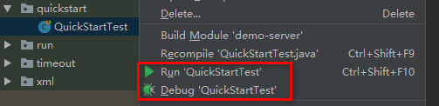
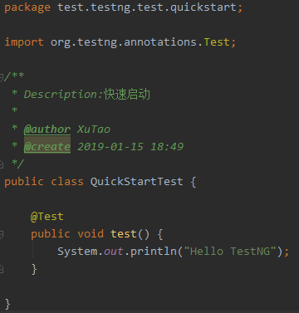
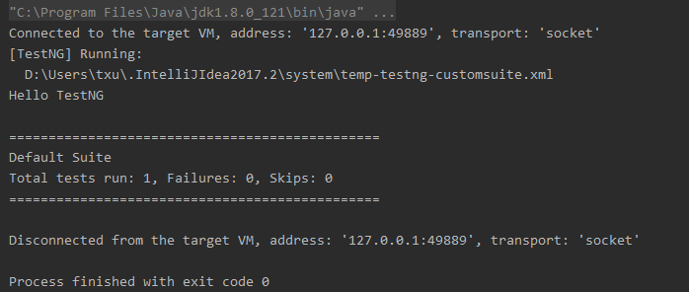
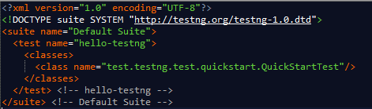
二、Quick Start
环境：IntelliJ IDEA 2017.2 / maven-3.3.9 / TestNG-J插件 / org.testng.testng-6.8.7
代码：
执行：
输出：
自动生成的testng.xml文件

Slide 5
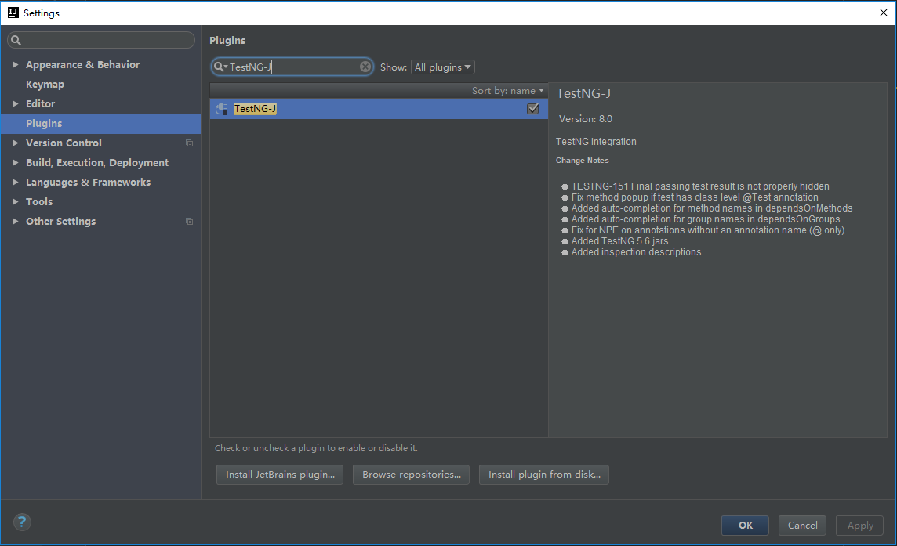
三、IDE插件安装
IntelliJ IDEA 2017.2 Settings -> Plugins -> 搜索TestNG-J -> 安装并勾选插件 -> 点击OK后重启IDE生效

Slide 6
三、IDE插件安装
Eclipse

Slide 7
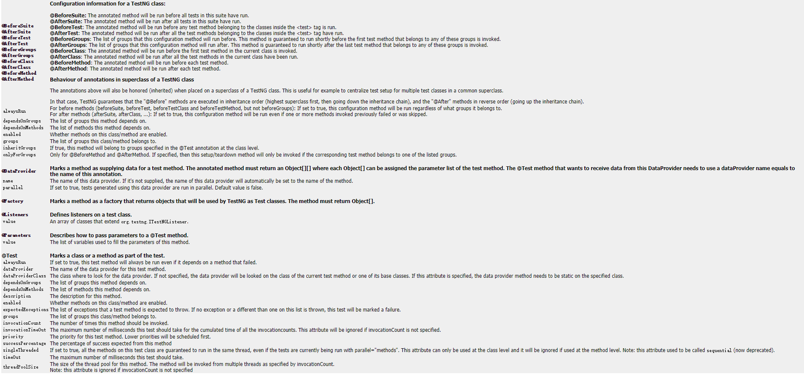
四、TestNG特性 – Annotation（注解）
官方文档页提供的注解及其属性介绍

Slide 8
四、TestNG特性 - Annotation（注解）
@BeforeXXX & @AfterXXX
@BeforeSuite : 被标注的方法将在suite包含的所有即将执行的test之前执行。
@AfterSuire：被标注的方法将在suite包含的所有执行过的test之后执行。
@BeforeTest：被标注的方法将在<test>标签内包含的所有测试方法执行之前执行。
@AfterTest：被标注的方法将在<test>标签内包含的所有测试方法执行完成后执行。
@BeforeGroups：被标注的方法会确保自己在配置的测试组列表中的任何方法被调用前执行。
@AfterGroups：被标注的方法将在配置的测试组列表中的最后一个方法被调用后执行。
@BeforeClass：被标注的方法将在测试类中第一个方法被调用前执行。
@AfterClass：被标注的方法将在测试类中所有测试方法执行过后执行。
@BeforeMethod：被标注的方法会在每个测试方法被调用前执行。
@AfterMethod：被标注的方法会在每个测试方法执行过后执行。

Slide 9
四、TestNG特性 - Annotation（注解）
@BeforeXXX & @AfterXXX 属性
alwaysRun：true/false。举例来说，TestNG原本会确保@Before型的方法会按照继承的顺序执行，最高从基类
开始，然后按继承顺序向下。而@After型的方法则是相反的顺序。
对@Before型方法来说（除了@BeforeGroups），此值设为true后，被标注的方法一定会执行，无论它属于哪
个测试组。
对@After型方法来说，此值设为true后，被标注的方法一定会执行，无论之前执行的方法是否Failed或Skipped。
dependsOnGroups：String[ ]。此方法执行依赖的groups（测试组列表）。
dependsOnMethods：String[ ]。此方法执行依赖的methods（测试方法列表）。
enabled：true/false。是否启用此方法，设为false则此方法将被测试忽略。
groups：String[ ]。此方法归属于的测试组列表。
inheritGroups：true/false。如果设为true，则此方法将归属于标记在测试类上的@Test所指向的groups。
onlyForGroups：String[ ]。此属性仅对@BeforeMethod和@AfterMethod有效。如果设值，则这个setup/teardown
方法仅对归属于配置的groups内的测试方法生效。

Slide 10
四、TestNG特性 - Annotation（注解）
@DataProvider
@DataProvider：标记一个方法作为其他测试方法的数据提供者。被标注的方法需要返回一个Object[ ][ ]，
其中每个Object[ ]作为数据接收方法的参数列表。@Test标注的测试方法想要接收这些数据，需要设置一个
和@DataProvider的name属性值相同的dataProvider属性值。
属性：
name：String。数据提供方法的名字。
parallel：true/false。如果设为true，则@DataProvider标注的方法将由另一个线程并行执行。
P.S. @DataProvider还可以返回Iterator<Object[ ]>迭代器对象。它和Object[ ][ ]的区别在于，前者
仅在测试方法执行前才创建作为数据返回的Object实例。因此也称为“延迟数据提供”。

Slide 11
四、TestNG特性 - Annotation（注解）
@Factory
@Factory：标记一个方法作为测试类实例的工厂方法。它生产出的对象实例将被TestNG作为测试类实例使用。
这个方法必须返回Object[ ]。
此注解无属性值。

Slide 12
四、TestNG特性 - Annotation（注解）
@Listeners
@Listeners：标注在测试类上，定义这个测试类持有的监听器。
属性：
value：Class[ ]。每个Class都是实现了ITestNGListener接口或其子接口的实现类。

Slide 13
四、TestNG特性 - Annotation（注解）
@Parameters
@Parameters：标注在方法上。将testng.xml中定义的常量值，通过name值映射到被标注测试方法的
参数列表中。
属性：
value：String[ ]。每个值对应一个在testng.xml中<parameter>标签配置的name值，常量值通过此值作为key传递到
测试方法的参数列表中。因此此字符数组的长度应该与测试方法的参数列表长度一致。

Slide 14
四、TestNG特性 - Annotation（注解）
@Parameters
@Test：标注在方法或类上，被标注的内容将被纳入为测试的组成部分。如果标注在方法上，测此方法将
作为测试方法，如果标注在类上，则此类下的公共方法都将成为测试方法。
属性：
alwaysRun：true/false。设为true后，此方法一定会执行，无论它依赖的方法是否执行成功。
dataProvider：String。此值对应依赖的@DataProvider的name属性值。
dataProviderClass：Class。数据提供方法所在的类。未设值时，TestNG会在当前方法所在的类或基类中查找数据
提供方法。设值时，不再查找，且数据提供方法在其所在的类中必须是静态的。
dependsOnGroups：String[ ]。测试方法依赖的groups。
dependsOnMethods：String[ ]。测试方法依赖的methods。
description：String。测试方法的描述信息。
enabled：true/false。标识测试方法是否被启用。默认是true。
… … (接下一页)

Slide 15
四、TestNG特性 - Annotation（注解）
@Parameters
属性：
expectedExceptions：Class[ ]。预期会抛出的异常列表。如果没有异常或者一个或多个未列入预期的异常被抛出，
则测试将被标记为Failed。
groups：String[ ]。

Slide 16
二、Quick Start

